Slide 1
Đồ án 2 IOT
Thiết kế và lập trình lò ấp trứng có hiển thị LCD

Slide 2
CÁC MỤC TRONG TRÌNH BÀY
TỔNG QUAN ĐỀ TÀI
01
02
CƠ SỞ LÝ THUYẾT
THIẾT KẾ HỆ THỐNG
03
Lý do chọn lựa và mục tiêu của đề tài
Tìm hiểu về các linh kiện sẽ được sử dụng
Thiết kế mô phỏng dành cho hệ thống

Slide 3
01
TỔNG QUAN ĐỀ TÀI
Lý do chọn lựa và mục tiêu của đề tài.

Slide 4
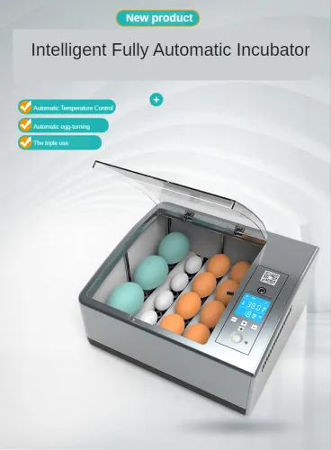
Lò ấp trứng là một thiết bị quan trọng trong việc ấp trứng gia cầm
Thiết kế và lập trình lò ấp trứng có hiển thị LCD là một giải pháp cần thiết để nâng cao hiệu quả ấp trứng.

Slide 5
MỤC TIÊU
Mục tiêu của thiết kế và lập trình lò ấp trứng có hiển thị LCD là:
Cung cấp một thiết bị ấp trứng có độ chính xác cao, đáp ứng nhu cầu của người chăn nuôi.
Giúp người dùng dễ dàng theo dõi các thông số nhiệt độ, độ ẩm trong lò ấp.
Nâng cao tỷ lệ nở trứng, mang lại hiệu quả kinh tế cao cho người chăn nuôi.

Slide 6
02
CƠ SỞ LÝ THUYẾT
Tìm hiểu về các linh kiện sẽ được sử dụng

Slide 7
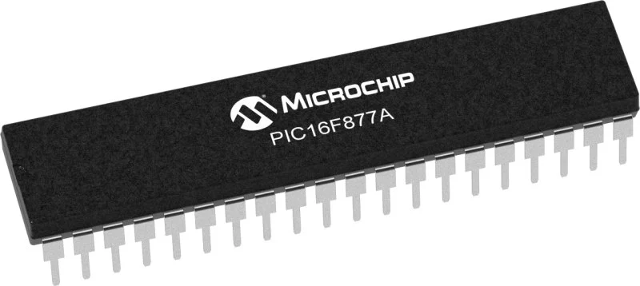
VI ĐIỀU KHIỂN PIC16F877A
Pic16F877A là một vi điều khiển mạnh mẽ và linh hoạt, có thể được sử dụng trong nhiều ứng dụng khác nhau. Nó là một lựa chọn phổ biến cho các kỹ sư và nhà thiết kế điện tử.
Notes:
Vi điều khiển PIC16F877A là một vi điều khiển 8 bit 40 chân được sản xuất bởi Microchip Technology. Nó được sử dụng rộng rãi trong các ứng dụng nhúng, bao gồm các thiết bị điện tử tiêu dùng, thiết bị công nghiệp và thiết bị tự động hóa.

Slide 8
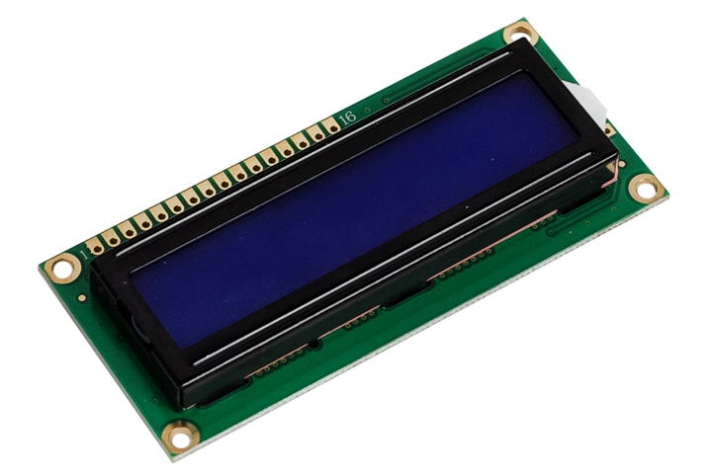
Màn hình hiển thị LCD 16x2
Màn hình LCD 16x2 là một linh kiện điện tử đơn giản và dễ sử dụng. Nó có thể được sử dụng trong nhiều ứng dụng khác nhau, mang lại nhiều lợi ích cho người dùng.
Notes:
Màn hình LCD 16x2 là một loại màn hình LCD đơn sắc có 16 ký tự và 2 hàng. Nó là một linh kiện điện tử phổ biến được sử dụng trong nhiều ứng dụng khác nhau, bao gồm các thiết bị điện tử tiêu dùng, thiết bị công nghiệp và thiết bị tự động hóa.
Màn hình LCD 16x2 có thể được sử dụng để hiển thị các thông tin văn bản, số hoặc ký hiệu. Nó cũng có thể được sử dụng để hiển thị hình ảnh đơn giản.

Slide 9
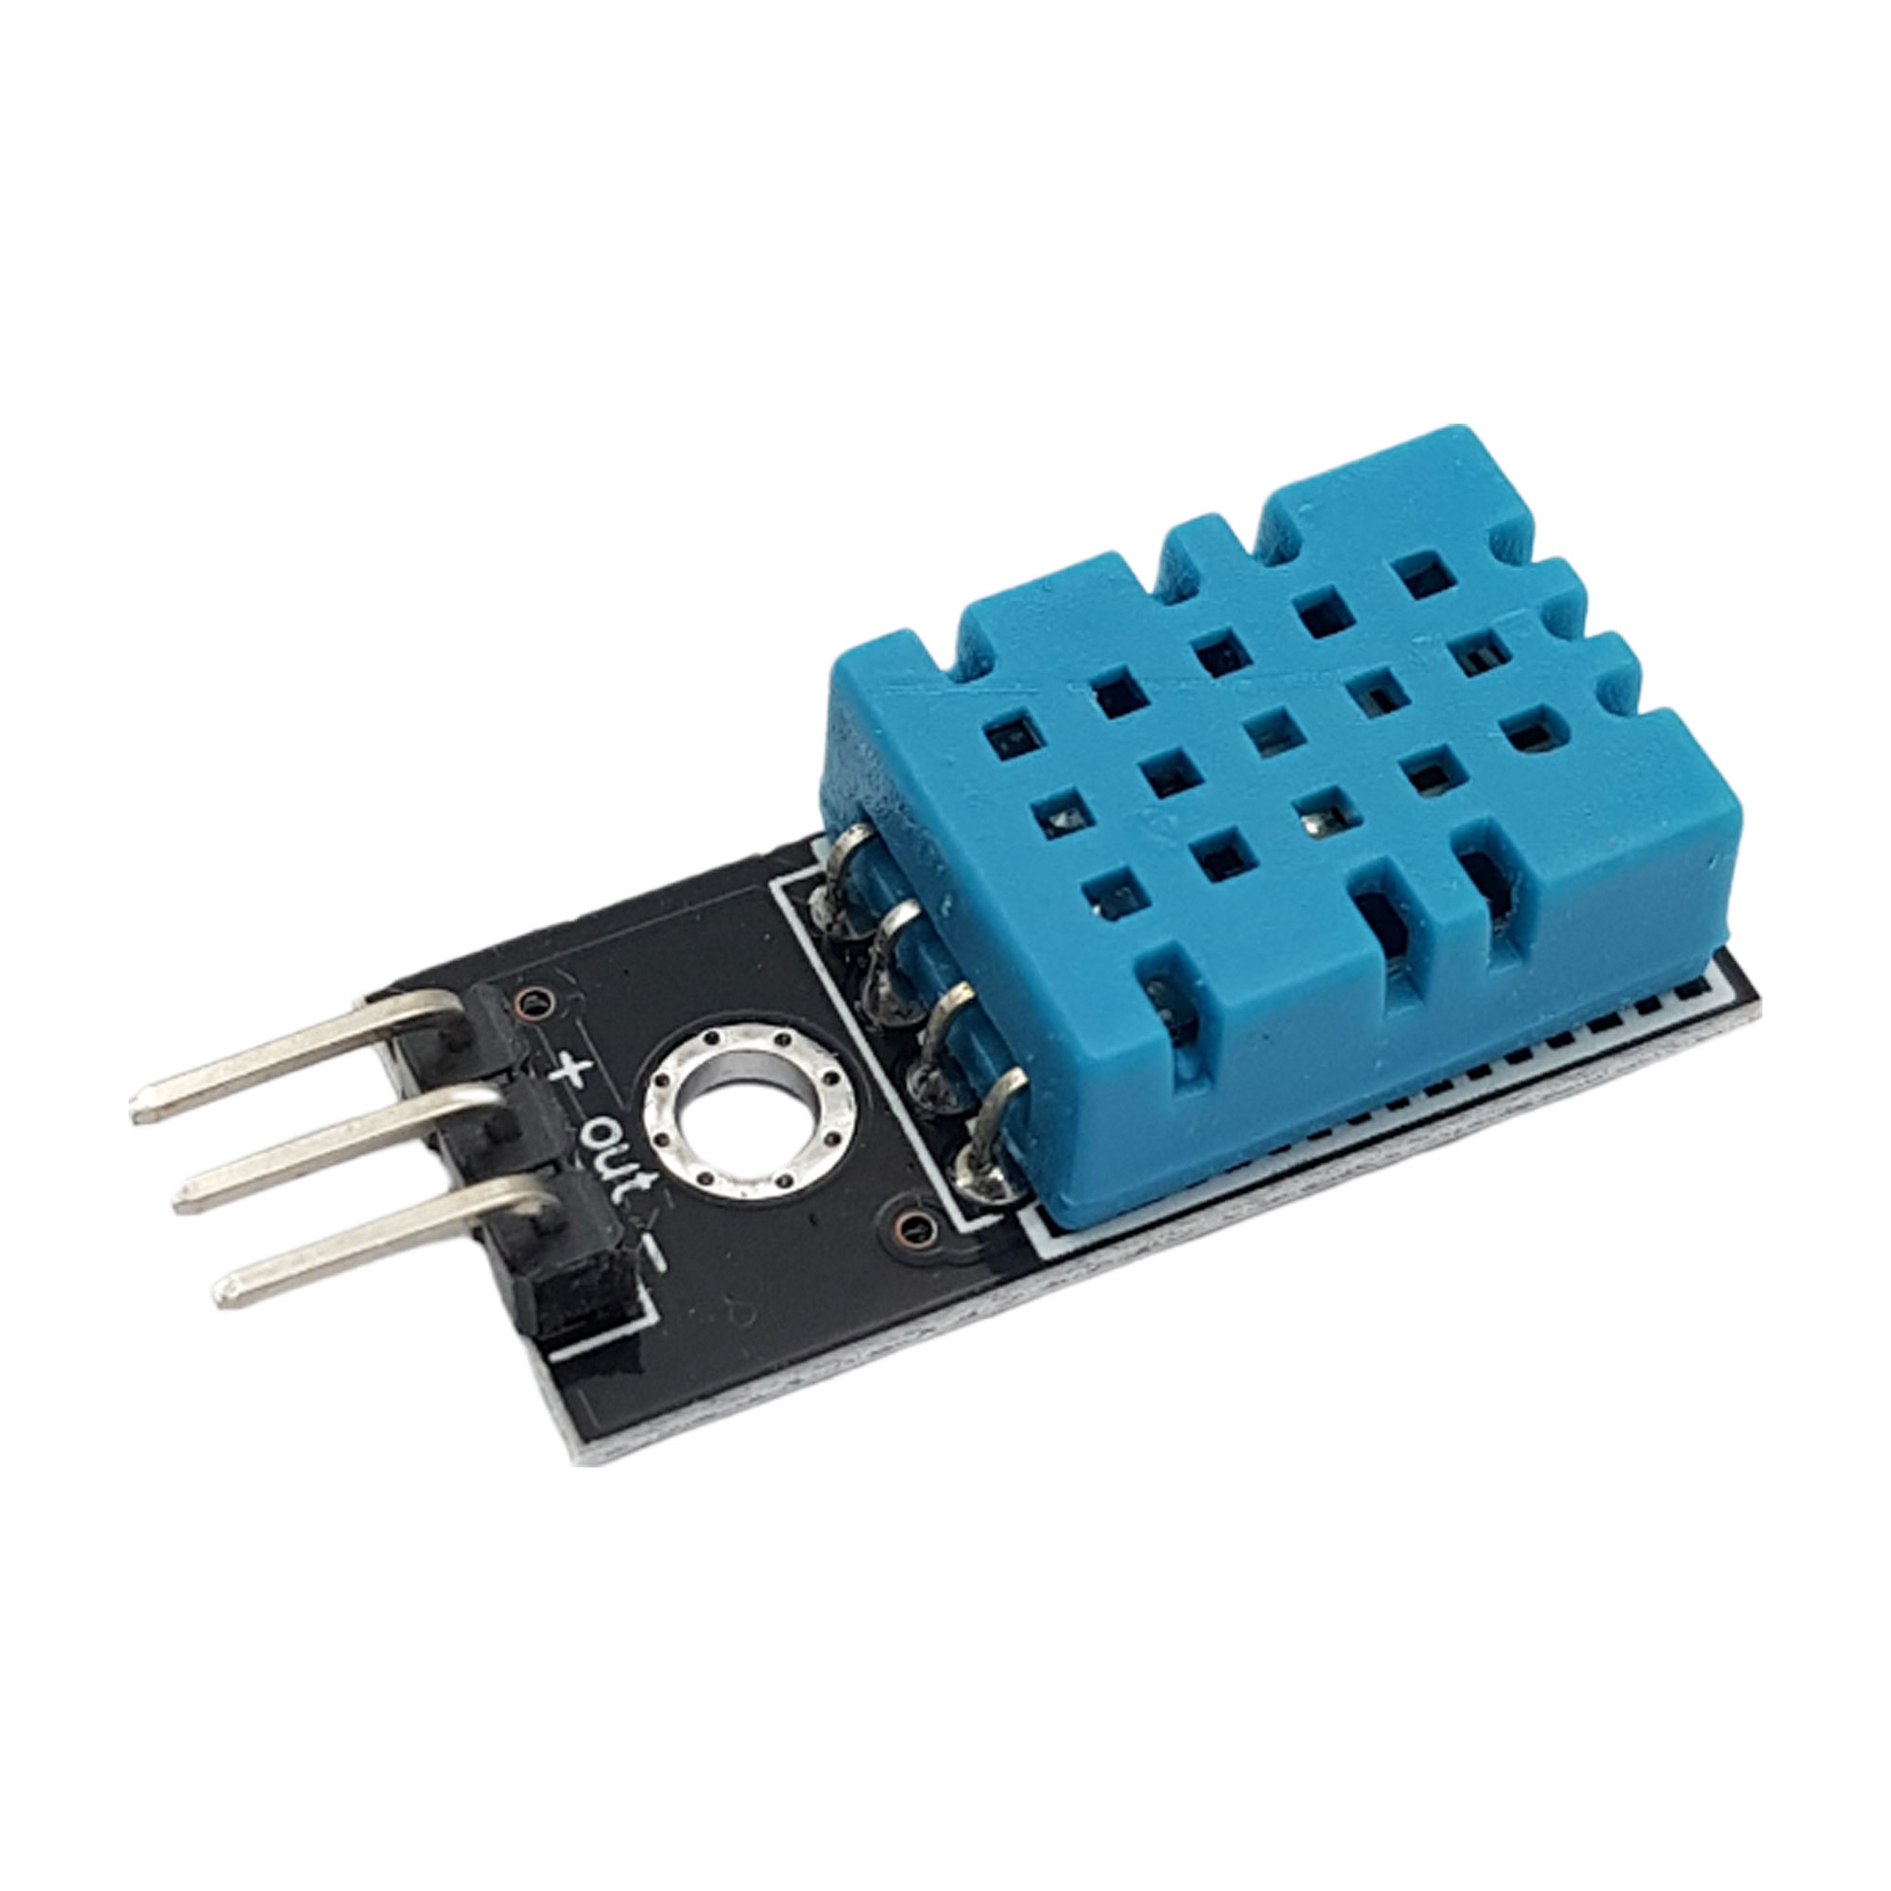
Cảm biến nhiệt độ và độ ẩm DHT11
Cảm biến nhiệt độ độ ẩm DHT11 là một cảm biến điện tử có thể được sử dụng để đo cả nhiệt độ và độ ẩm
Notes:
Cảm biến nhiệt độ độ ẩm DHT11 là một cảm biến điện tử có thể được sử dụng để đo cả nhiệt độ và độ ẩm. Nó là một cảm biến phổ biến được sử dụng trong nhiều ứng dụng khác nhau, bao gồm các thiết bị điện tử tiêu dùng, thiết bị công nghiệp và thiết bị tự động hóa.
Cảm biến DHT11 có thể được sử dụng để đo nhiệt độ và độ ẩm trong nhiều ứng dụng khác nhau. Ví dụ, nó có thể được sử dụng trong các thiết bị theo dõi thời tiết, các hệ thống kiểm soát môi trường và các hệ thống giám sát sức khỏe.
Cảm biến DHT11 là một cảm biến giá cả phải chăng và dễ sử dụng. Nó có thể được sử dụng trong nhiều ứng dụng khác nhau, mang lại nhiều lợi ích cho người dùng.

Slide 10
03
THIẾT KẾ HỆ THỐNG
PHÂN TÍCH VÀ THIẾT KẾ HỆ THỐNG

Slide 11
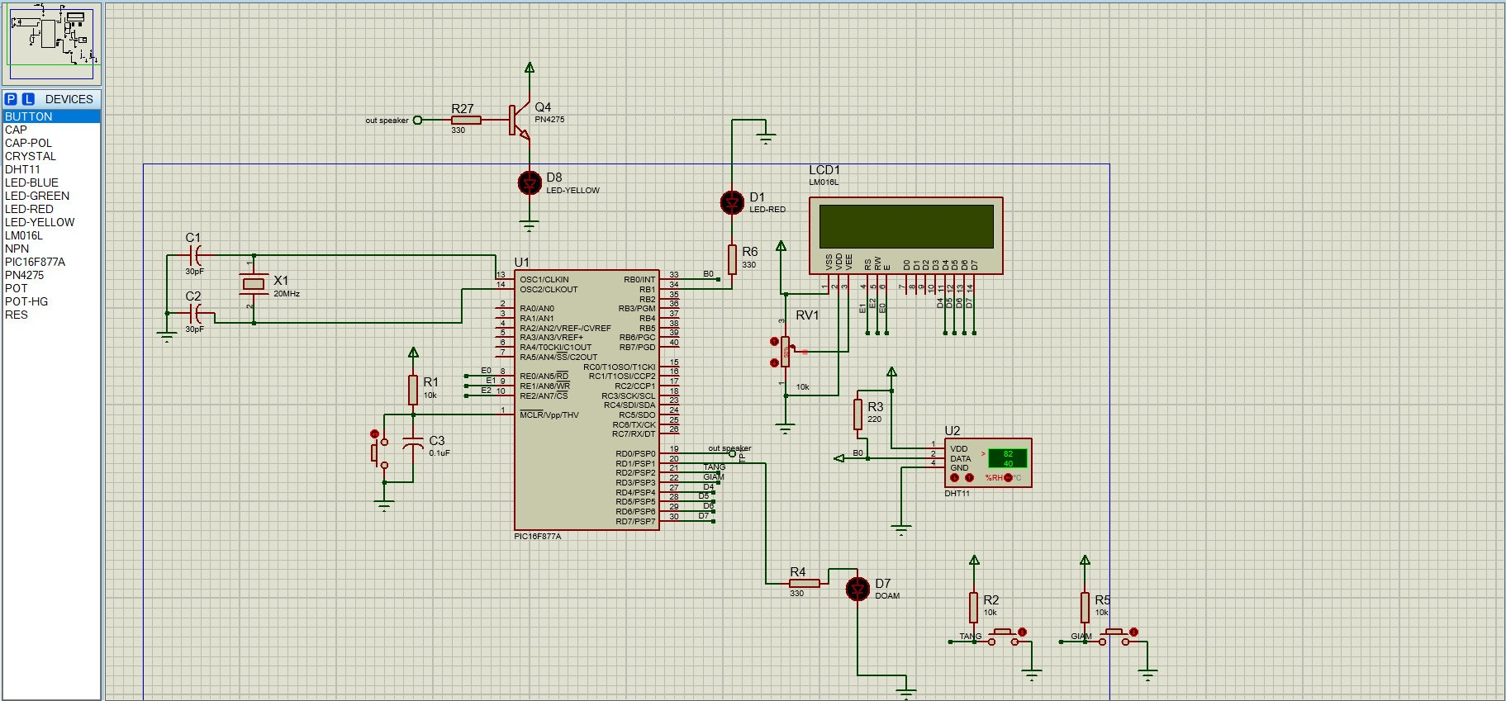
Thiết kế cho hệ thống
Sơ đồ nguyên lý:
Khối điều khiển: PIC16F877A.
Khối Cảm biến: cảm biến nhiệt độ và độ ẩm DTH11.
LCD: Màn hình LCD20x4 hiển thị chế độ hoạt động.
Nút nhấn: 2 nút nhấn điều khiển và thay đổi chế độ hoạt động của hệ thống.

Slide 12

THANKS!
Do you have any questions?
nguyenquangnam559@gmail.com.com
+84 343817975
Facebook: Triệu Chân Nhân
Instagram: mactuquan

